Slide 1
Maven и Gradle
Урок 1
Notes:
Выбери любой подходящий макет с названием “Титульный слайд”.

Slide 2

Евгений Манько
Давайте знакомиться!
Java-разработчик, создатель данного курса
Разрабатывал бэкенд для Яндекс, Тинькофф, МТС;
Победитель грантового конкурса от “Росмолодежь”
Руководил IT-Департаментом “Студенты Москвы”
И т.д.
Notes:
Стандартный слайд знакомства. Не меняем его, меняем текст в нем.

Slide 3
Что будет на уроке сегодня
Основные принципы систем сборки и их роли в разработке программного обеспечения
Краткий обзор и сравнение Maven и Gradle
Теория и практика Maven
Теория и практика Gradle
Сравнение Maven и Gradle
Заключение
Notes:
Посоветуйся с методистом как лучше провести знакомство с аудиторией. Вопросы могут меняться. Стандартный слайд знакомства. Не меняем его, меняем текст в нем и иллюстрации (если нужно)

Slide 4

Введение. Системы сборки
Maven и Gradle — две популярные системы сборки.
Maven использует XML для структурирования проектов и предоставляет широкий набор плагинов. Он следует принципу "соглашение против конфигурации".
Gradle, использующий Groovy или Kotlin DSL, является более гибким и настраиваемым инструментом, особенно популярным в разработке Android-приложений.

Slide 5
Введение. Системы сборки
В курсе будут рассмотрены основы обеих систем сборки, их возможности и функции, такие как:
управление зависимостями,
тестирование,
генерация документации,
пакетирование и распространение,
поддержка плагинов.

Slide 6
Краткий обзор и сравнение Maven и Gradle
Maven и Gradle — две мощные системы сборки, каждая со своими особенностями и преимуществами. Давайте разберем их вместе.
Критерий | Maven | Gradle
Структура проекта | XML-структура (pom.xml) | Groovy или Kotlin DSL (build.gradle или build.gradle.kts)
Читабельность | Менее читабельный из-за XML | Более читабельный благодаря DSL
Скорость | Стабильный, но медленнее | Быстрый и производительный
Гибкость | Меньше гибкости, ограничения | Больше гибкости и возможностей

Slide 7
Основные понятия Maven
POM (Project Object Model)
это XML-файл, который описывает проект и его настройки.
Зависимости
это внешние библиотеки или модули, необходимые для корректной работы вашего приложения.
Плагины
это компоненты, которые расширяют функциональность Maven, добавляя дополнительные задачи и интеграцию с другими инструментами.
Жизненный цикл
это последовательность фаз, определяющих процесс сборки проекта.

Slide 8
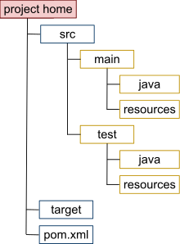
Структура проекта Maven
Стандартная структура проекта Maven состоит из следующих каталогов и файлов:
src/main/java: Здесь хранится исходный код вашего приложения.
src/main/resources: Здесь находятся ресурсы вашего приложения, такие как файлы конфигурации, изображения и т. д.
src/test/java: Здесь размещается исходный код тестов вашего приложения.
src/test/resources: Здесь хранятся ресурсы, связанные с тестированием.
pom.xml: Это основной файл конфигурации Maven, содержащий информацию о проекте и его настройках.

Slide 9
Жизненные циклы Maven
1
2
3
Clean
Этот жизненный цикл отвечает за удаление всех файлов, созданных в результате предыдущей сборки.
Default
Этот жизненный цикл является основным и отвечает за сборку, тестирование, пакетирование и развертывание вашего проекта.
Site
Этот жизненный цикл отвечает за создание документации и сайта вашего проекта. Он включает фазы pre-site, site и post-site.
Notes:
https://emojitool.ru/apple - эмодзи можно брать отсюда)

Slide 10
Основные фазы жизненного цикла default
Validate: В этой фазе проверяется корректность настроек проекта и отсутствие проблем с конфигурацией.
Compile: В этой фазе исходный код проекта компилируется в байт-код Java.
Test: В этой фазе выполняются тесты вашего приложения. Обратите внимание, что этот этап не вызывает остановку сборки в случае неудачных тестов.
Package: В этой фазе создается артефакт вашего проекта (например, JAR-файл).
Verify: В этой фазе выполняются проверки, чтобы убедиться, что пакет соответствует качеству и критериям проекта.
Install: В этой фазе артефакт вашего проекта устанавливается в локальный репозиторий Maven, чтобы быть доступным для других проектов на вашем компьютере.
Deploy: В этой фазе артефакт вашего проекта развертывается в удаленном репозитории, чтобы быть доступным для других разработчиков и команд.

Slide 11
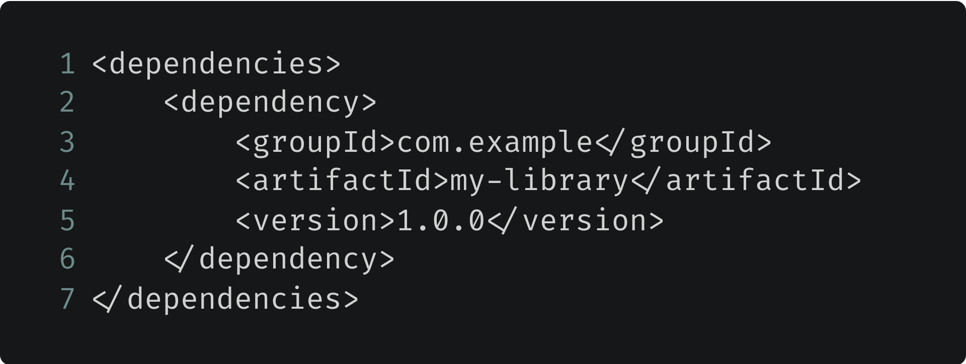
Зависимости Maven
Зависимости — это внешние библиотеки или модули, которые требуются для корректной работы вашего приложения. В Maven зависимости объявляются в POM-файле, и система автоматически управляет ими, загружая необходимые артефакты из репозиториев и интегрируя их в ваш проект.

Slide 12
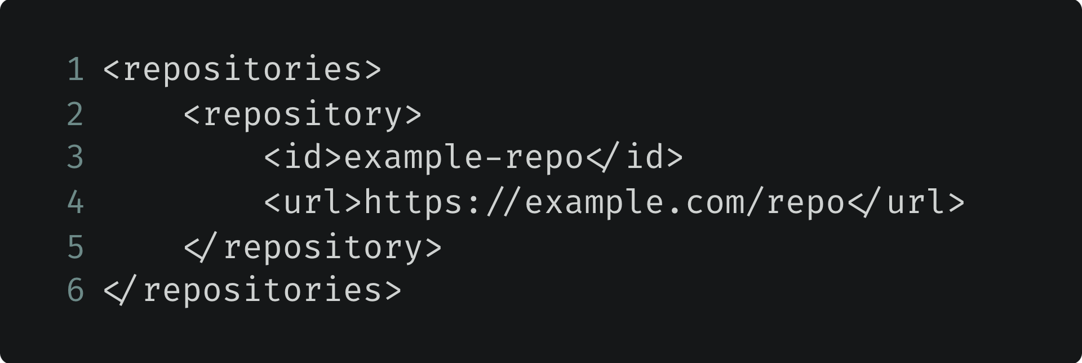
Репозитории Maven
Репозитории — это централизованные хранилища артефактов, таких как библиотеки и плагины. В Maven существует три типа репозиториев: локальный, центральный, удаленный.

Slide 13
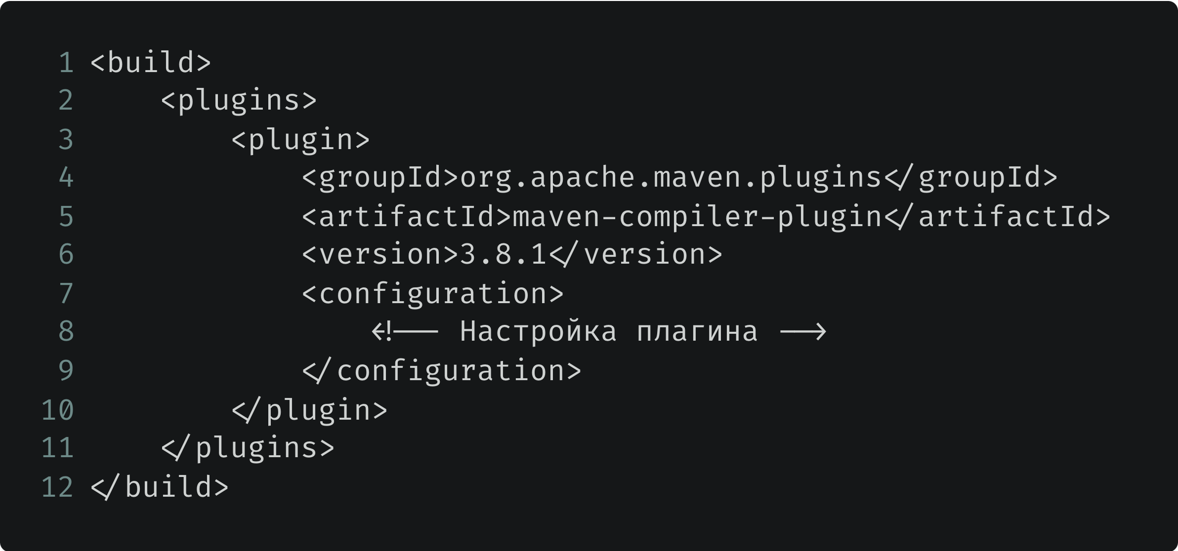
Плагины Maven
Плагины — это расширения Maven, предоставляющие дополнительные функции и возможности для управления процессом сборки вашего проекта. Плагины состоят из одной или нескольких задач (goals), которые могут быть вызваны в различных фазах жизненного цикла сборки.

Slide 14
Настройка проекта Maven
POM-файл является основой для настройки проекта в Maven. В POM-файле вы можете указать информацию о проекте, такую как группа, идентификатор артефакта, версия, а также настроить зависимости, плагины, репозитории и другие элементы.
Основная информация: Включает элементы <groupId>, <artifactId>, <version> и <packaging>.
Зависимости: элемент <dependencies> используется для указания зависимостей вашего проекта.
Репозитории: Элемент <repositories> позволяет добавить удаленные репозитории для поиска артефактов
Плагины: Внутри элемента <build> находится элемент <plugins>
Свойства: Элемент <properties> позволяет задавать переменные, которые могут быть использованы для настройки плагинов и др.
Профили: Элемент <profiles> позволяет определить различные конфигурации для разных сред разработки или сценариев сборки.

Slide 15
Создание проекта с помощью Maven
1
2
3
Сначала установите Maven, следуя инструкциям на официальном сайте: https://maven.apache.org/install.html.
Для создания простого Java-проекта выполните следующую команду:
mvn archetype:generate -DgroupId=com.mycompany.app -DartifactId=my-app -DarchetypeArtifactId=maven-archetype-quickstart -DinteractiveMode=false
Здесь com.mycompany.app — это пример groupId, а my-app — artifactId вашего проекта.
Notes:
https://emojitool.ru/apple - эмодзи можно брать отсюда)

Slide 16
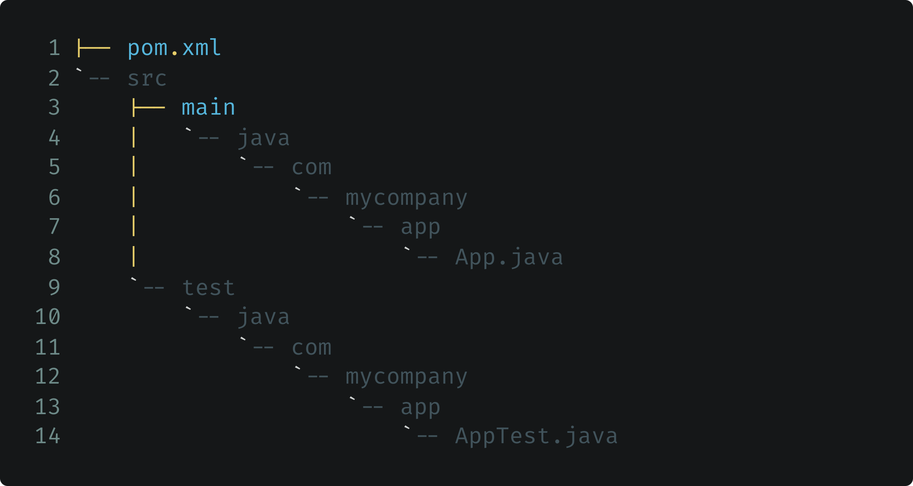
Структура проекта
В созданной директории my-app вы увидите следующую структуру проекта:

Slide 17
Сборка и запуск проекта
1
2
3
Чтобы собрать ваш проект, перейдите в директорию my-app и выполните следующую команду:
mvn package
Для запуска собранного приложения выполните команду:
java -cp target/my-app-1.0-SNAPSHOT.jar com.mycompany.app.App
Эта команда запустит класс App из пакета com.mycompany.app. Если все сделано правильно, вы увидите следующий вывод:
Hello, World!
Notes:
https://emojitool.ru/apple - эмодзи можно брать отсюда)

Slide 18
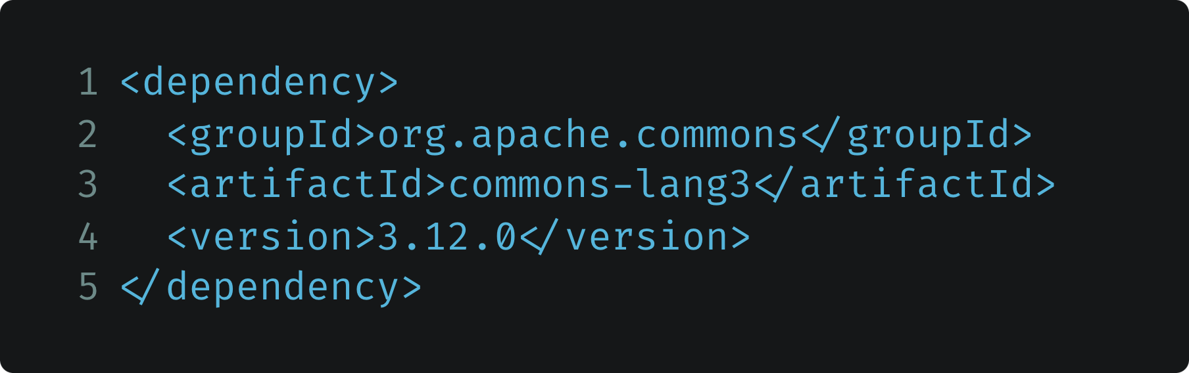
Добавление зависимостей и плагинов
Откройте pom.xml и добавьте следующий код внутри элемента <dependencies>

Slide 19
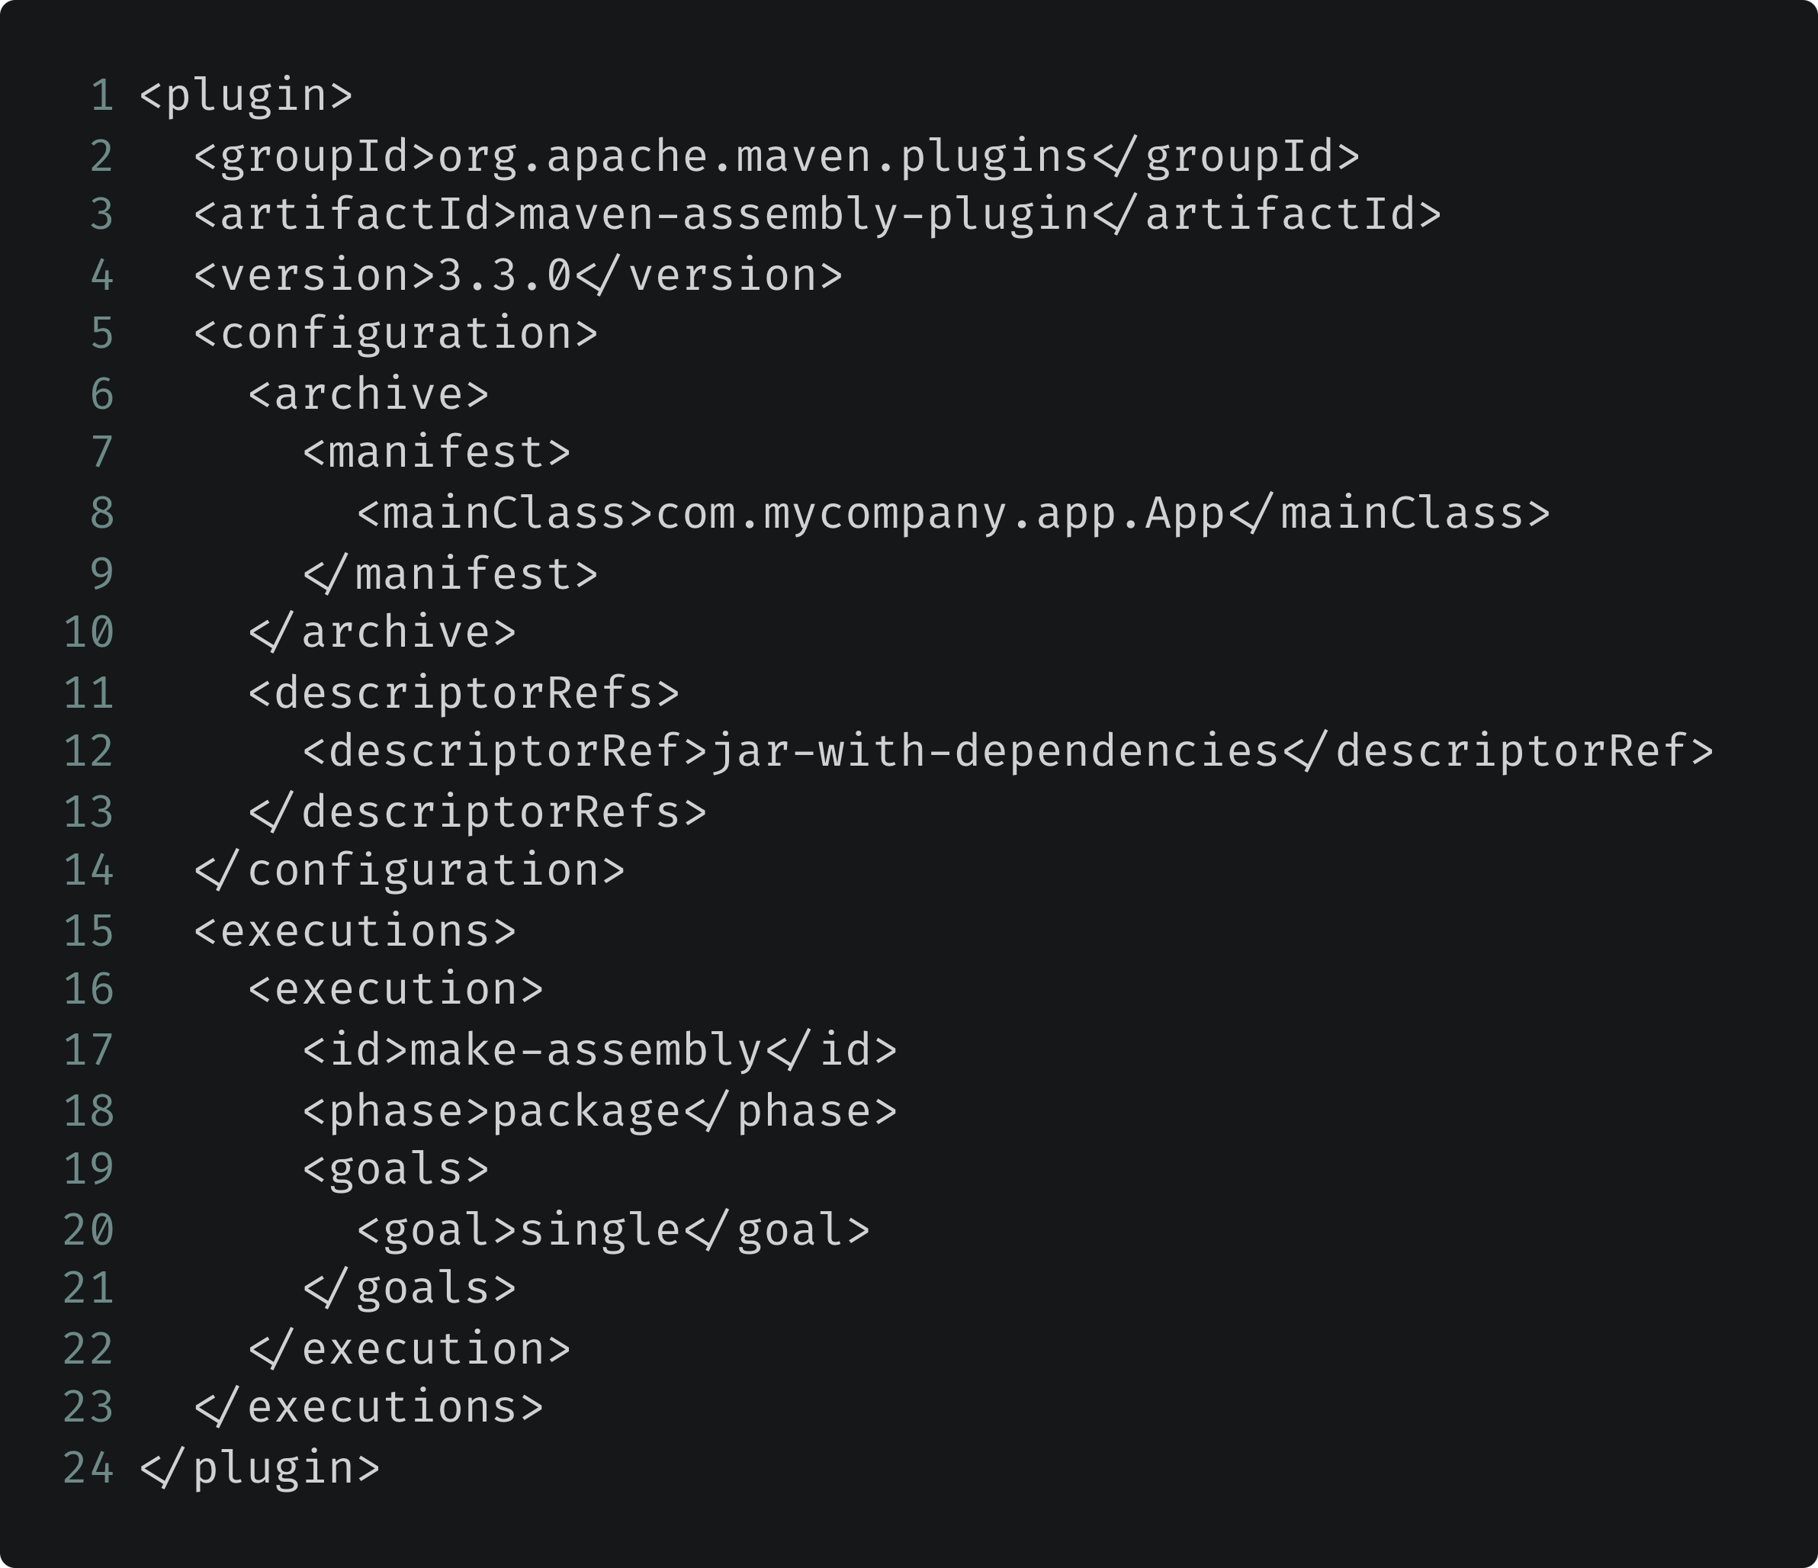
Добавление зависимостей и плагинов
Добавьте следующий код внутри элемента <plugins>

Slide 20
Добавление зависимостей и плагинов
Maven создаст исполняемый JAR-файл с именем my-app-1.0-SNAPSHOT-jar-with-dependencies.jar, который содержит все зависимости вашего проекта.
Для запуска этого JAR-файла выполните команду:
java -jar target/my-app-1.0-SNAPSHOT-jar-with-dependencies.jar
Теперь у вас есть полноценный Java-проект, созданный и собранный с помощью Maven.

Slide 21
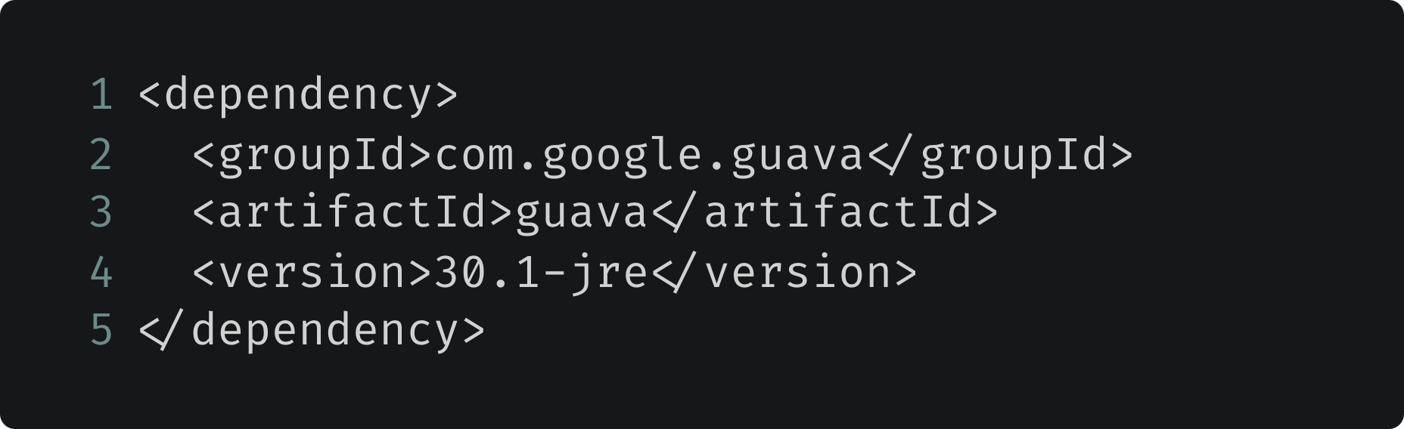
Добавление зависимостей
Для добавления зависимостей в ваш Maven-проект вам нужно отредактировать файл pom.xml. Зависимости добавляются внутри тега <dependencies>. В качестве примера добавим библиотеку Google Guava:
Здесь groupId, artifactId и version определяют уникальный идентификатор и версию библиотеки. Теперь вы можете использовать классы и методы из библиотеки Google Guava в своем проекте.

Slide 22
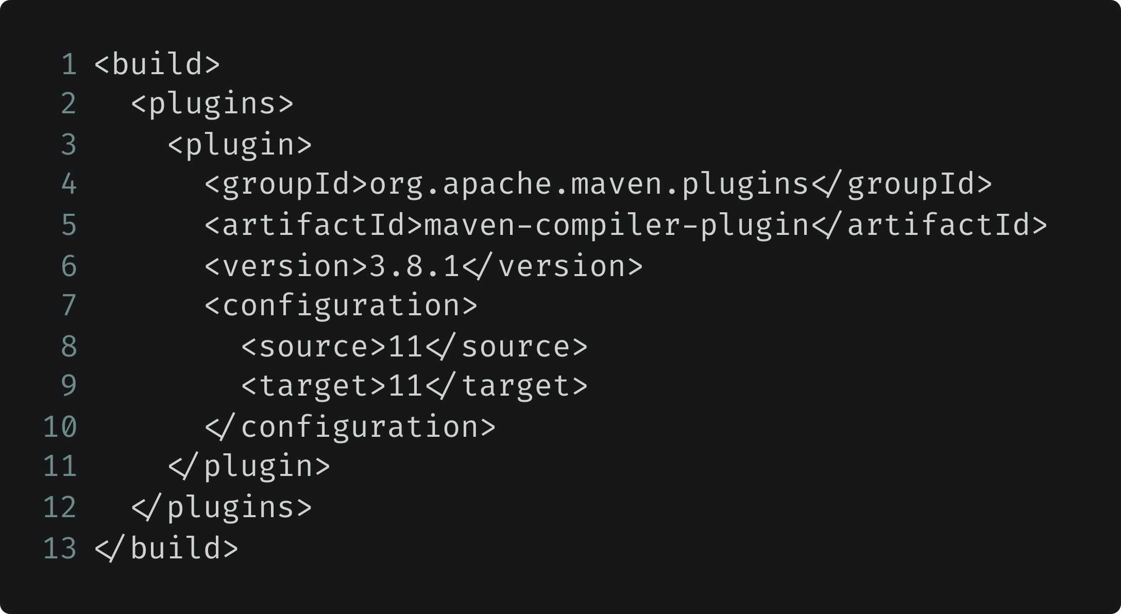
Настройка плагинов
Настроим плагин maven-compiler-plugin для использования Java 11:

Slide 23
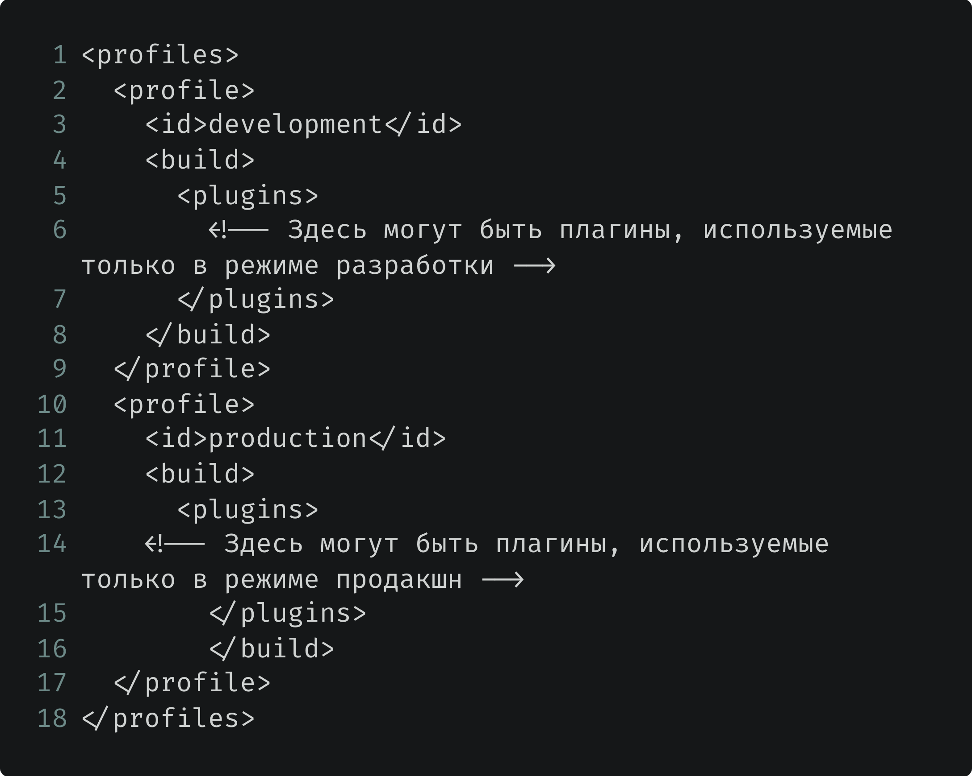
Работа с профилями
Для создания профиля, добавьте следующий код внутри тега <profiles> в вашем pom.xml файле:
Чтобы активировать профиль, используйте ключ -P при выполнении команды mvn, например:
mvn package -P development
Эта команда активирует профиль development и применит его настройки во время сборки проекта.

Slide 24
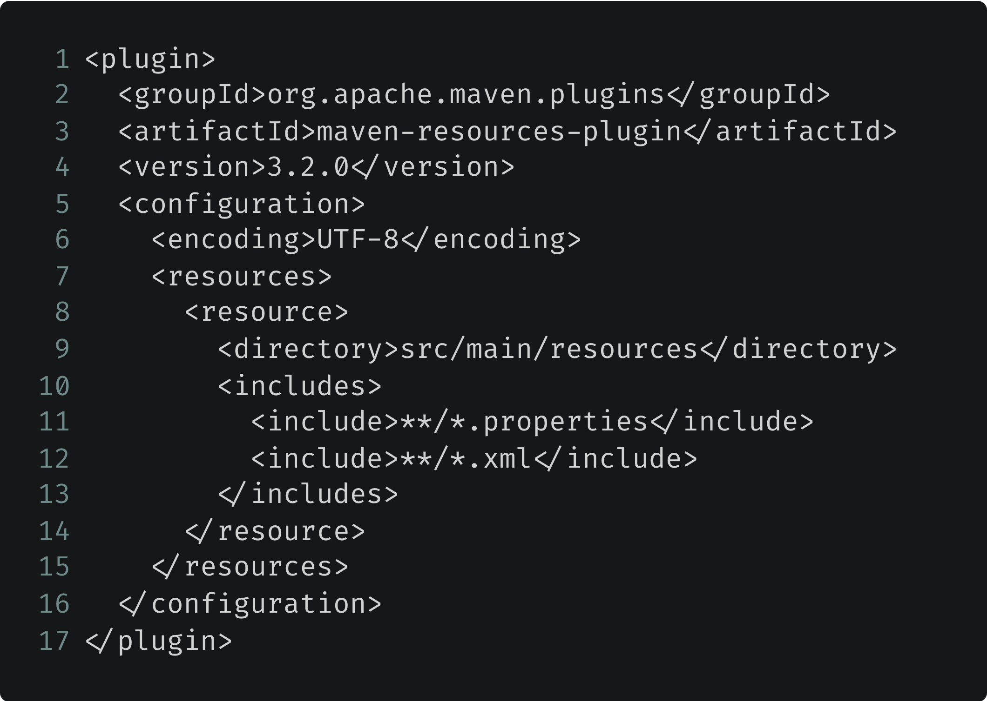
Настройка ресурсов
Добавьте следующий код внутри тега <plugins>

Slide 25
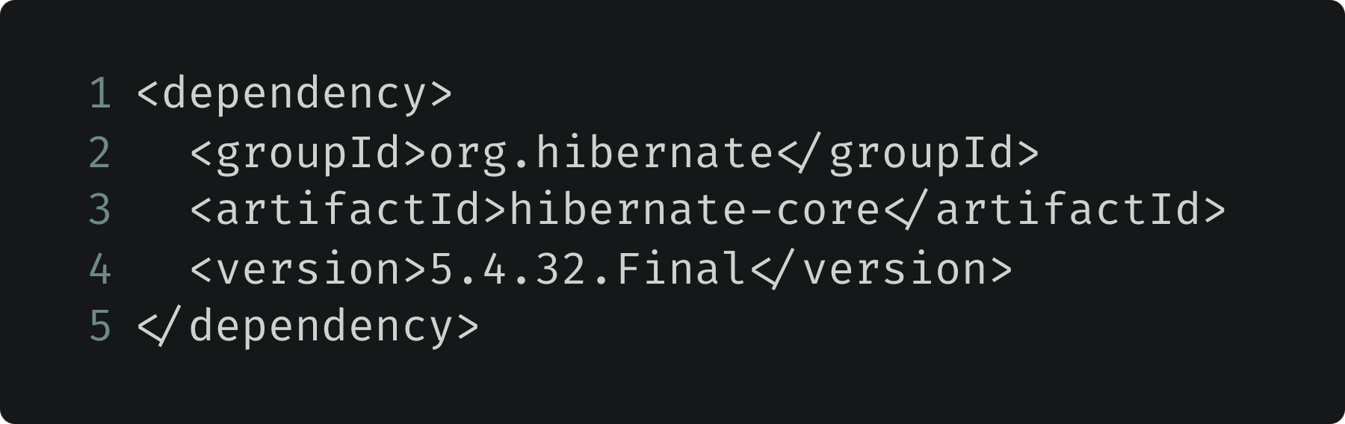
Добавление зависимости для работы с базами данных
Для добавления Hibernate в ваш проект, вставьте следующий код внутри тега <dependencies> файла pom.xml

Slide 26
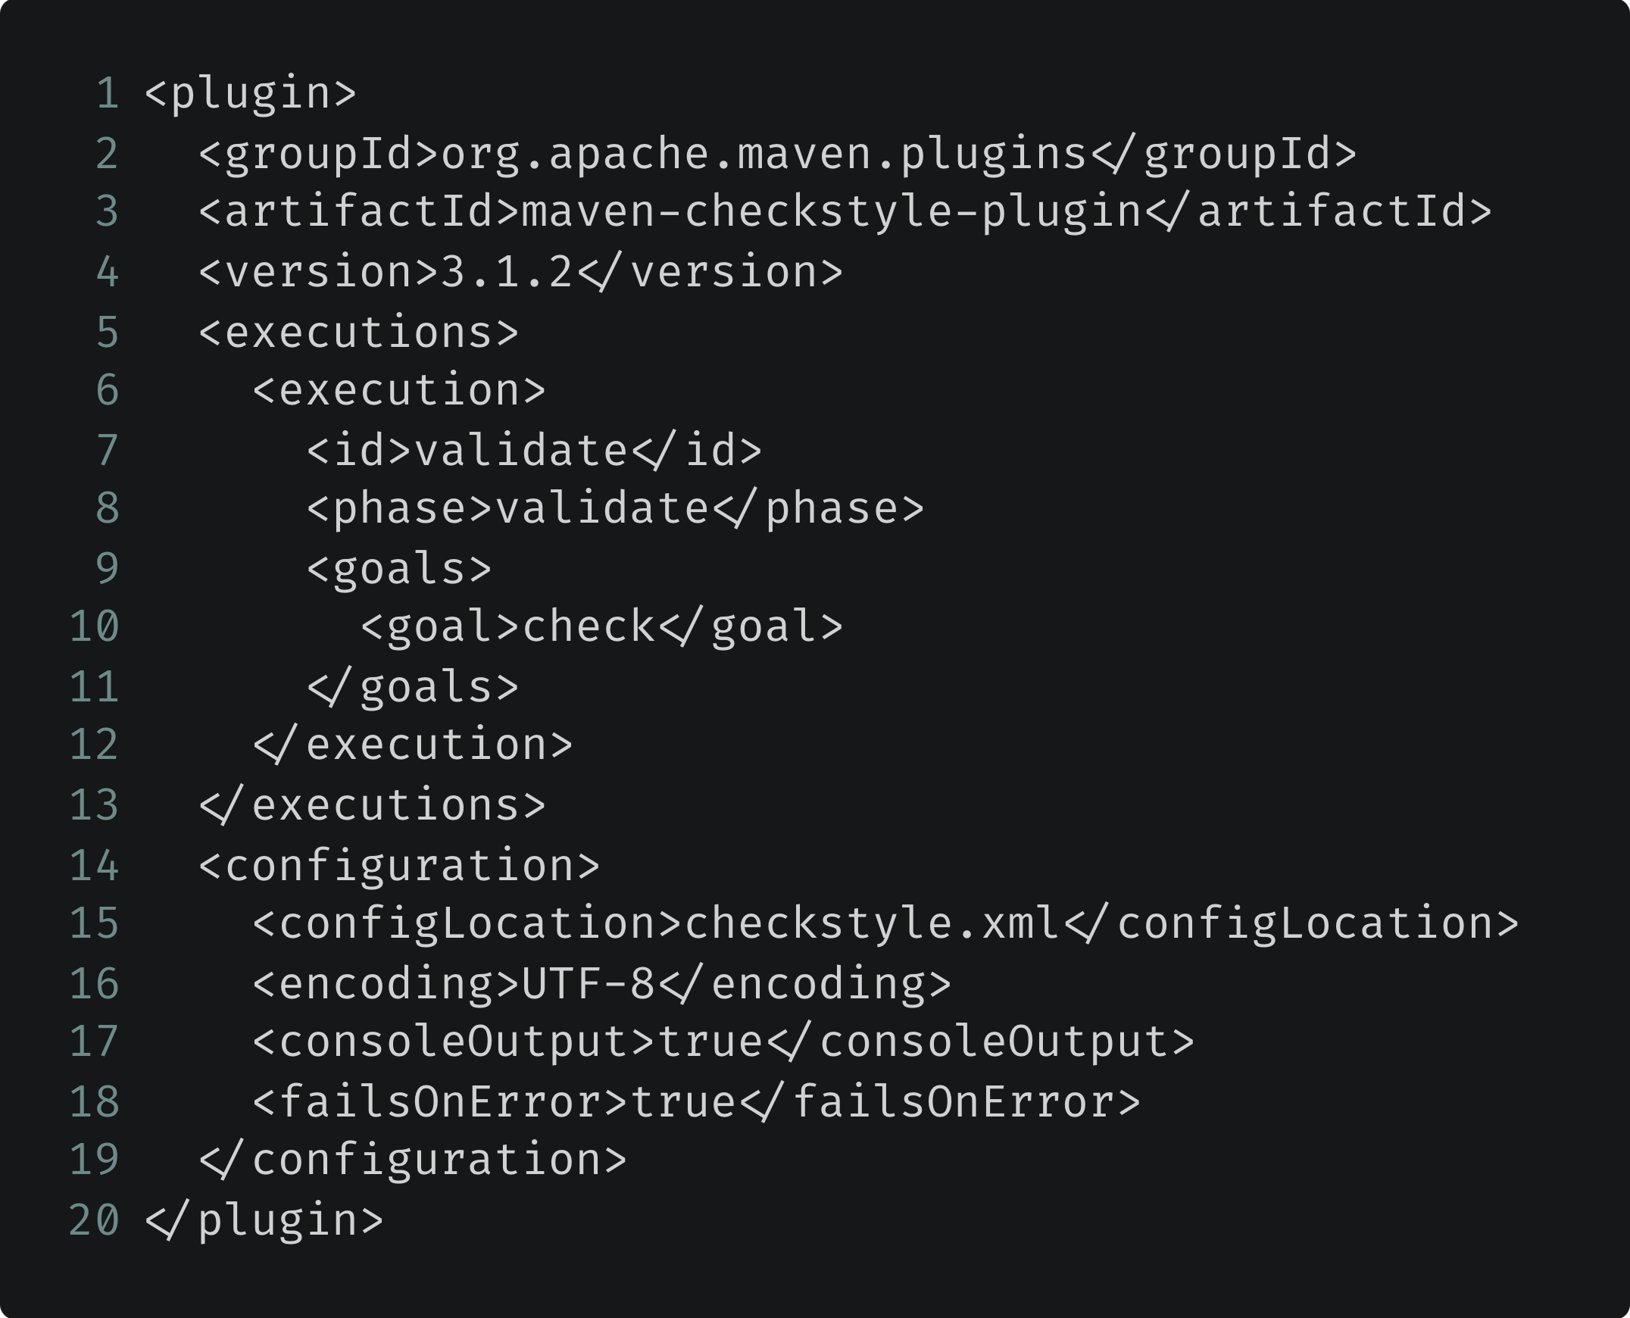
Настройка плагина для анализа кода
В качестве примера настроим плагин Checkstyle. Для этого добавьте следующий код внутри тега <plugins>:

Slide 27
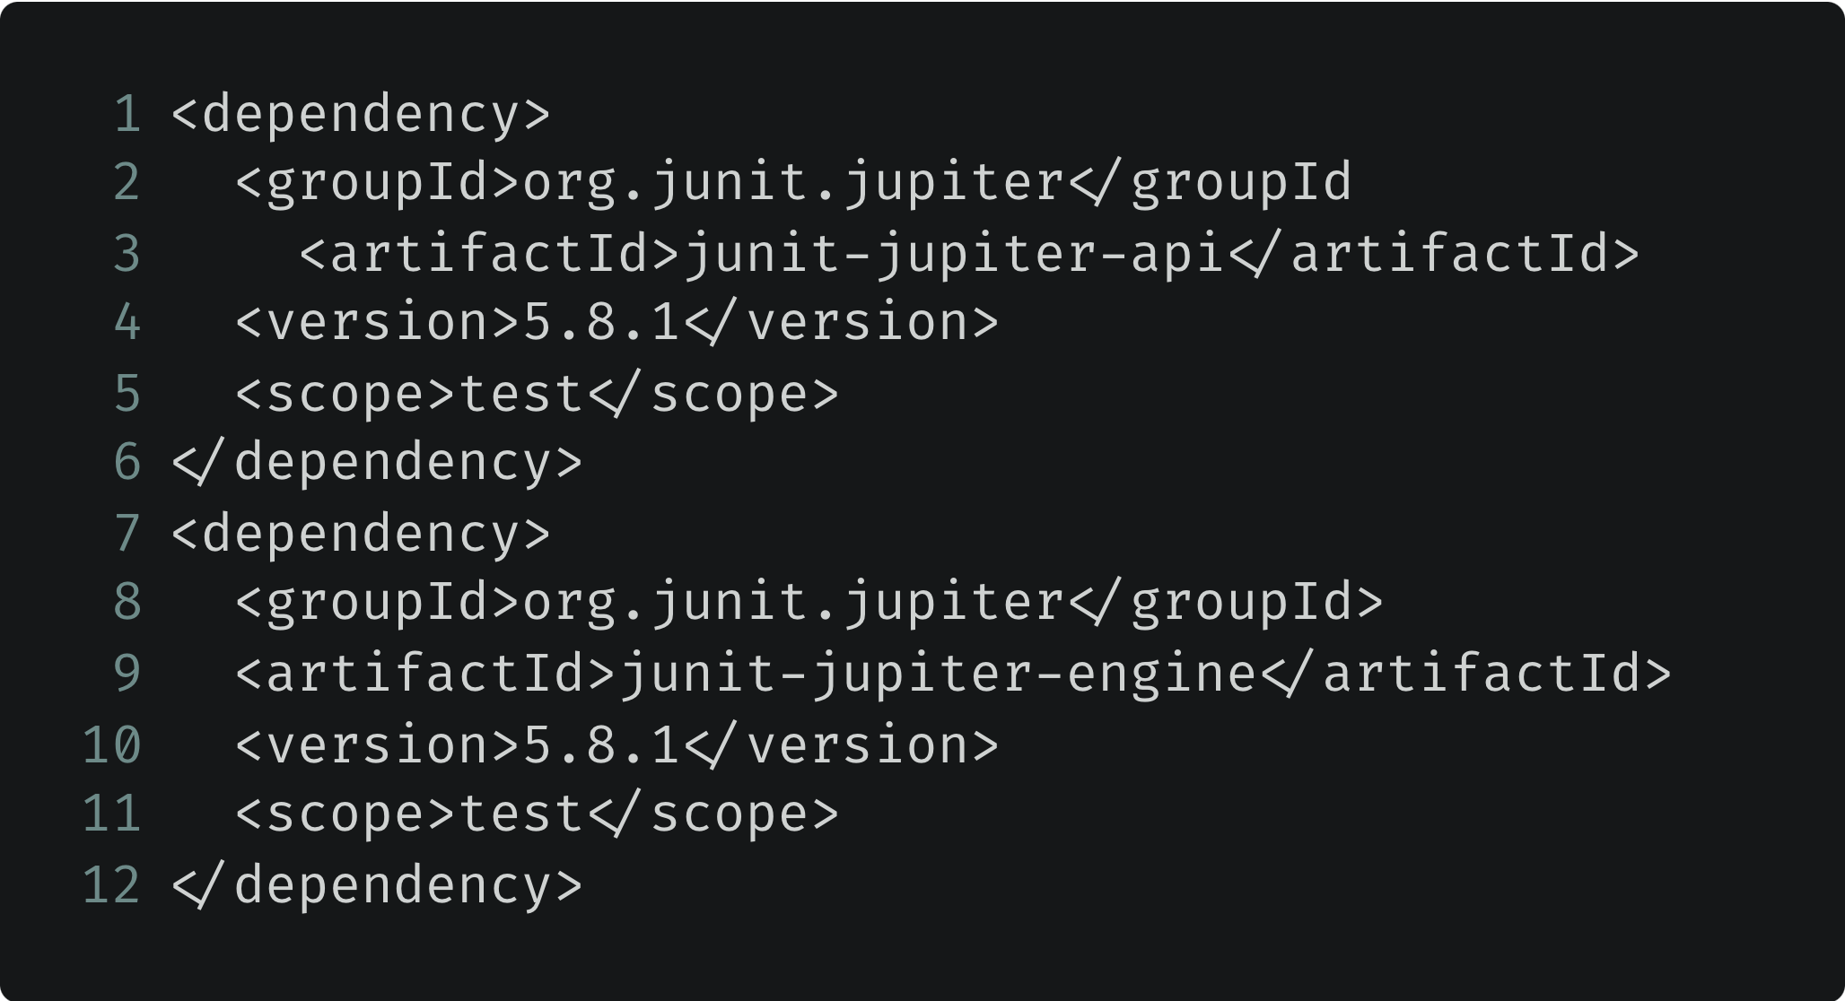
Добавление плагина для тестирования
Сначала добавьте зависимости:

Slide 28
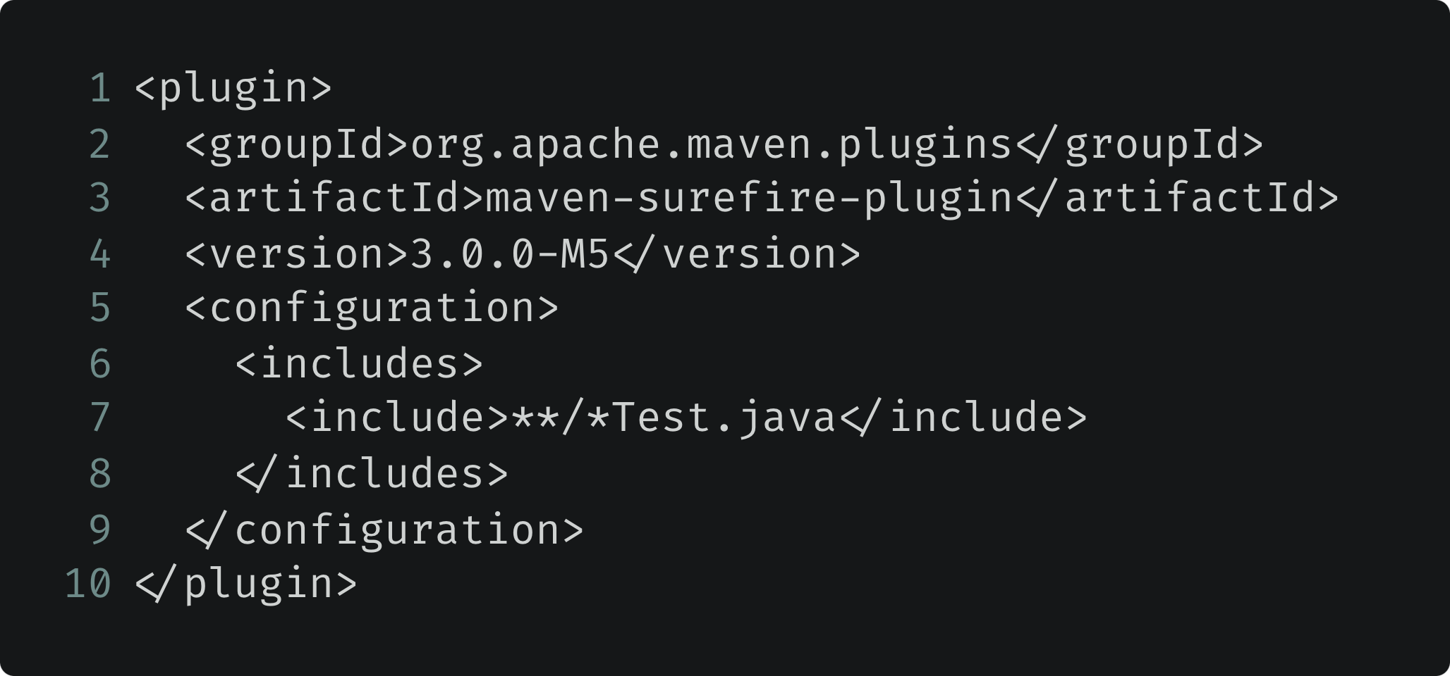
Добавление плагина для тестирования
Затем добавьте плагин maven-surefire-plugin для запуска тестов JUnit внутри тега <plugins>:

Slide 29
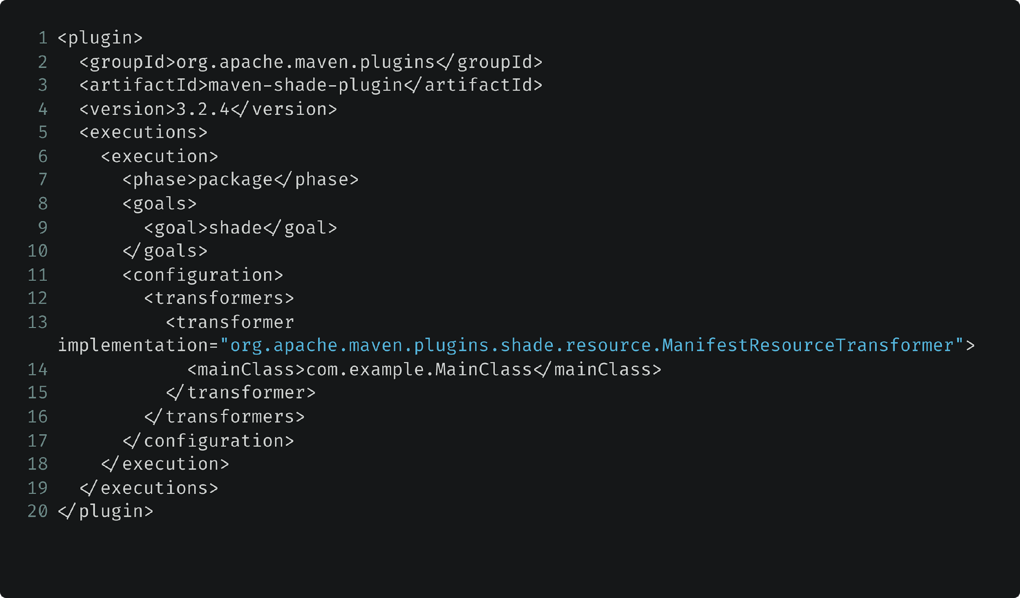
Добавление плагина для создания исполняемого JAR-файла
Для этого вам потребуется настроить плагин maven-shade-plugin. Добавьте следующий код внутри тега <plugins>:

Slide 30
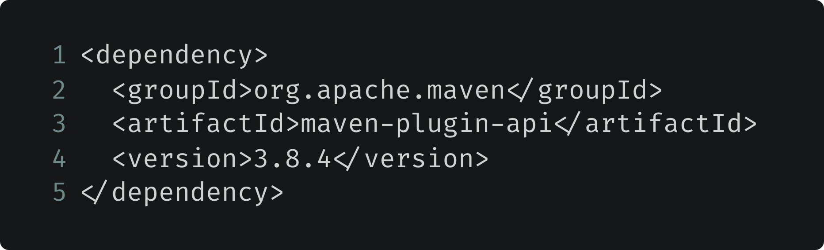
Создание собственного плагина
1. Сначала создайте новый Maven-проект для вашего плагина. В файле pom.xml указать maven-plugin в качестве packaging-типа:
<packaging>maven-plugin</packaging>
2. Чтобы создать плагин, вам понадобится Maven Plugin API. Добавьте следующую зависимость в тег <dependencies>:
.

Slide 31
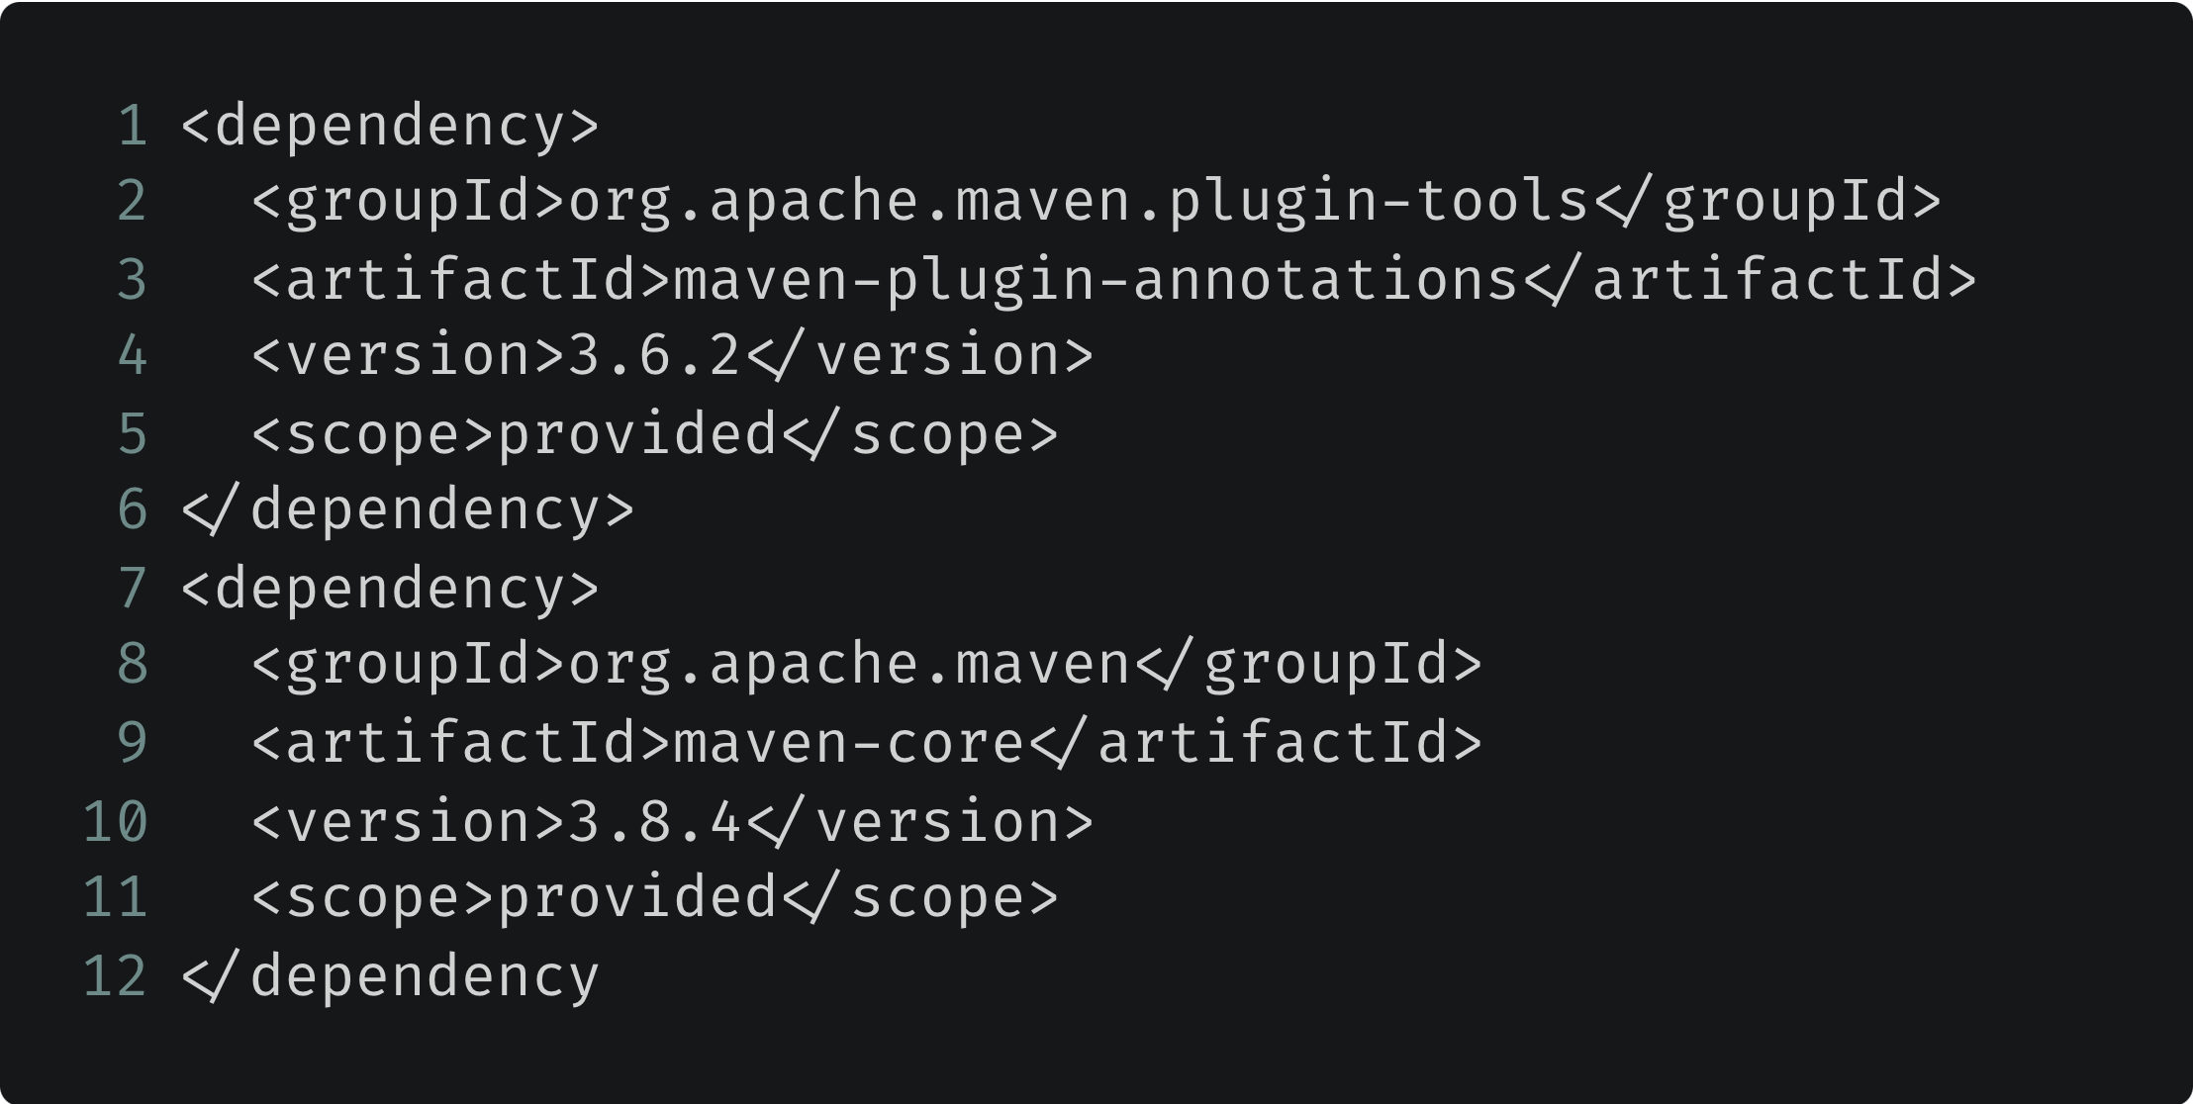
Создание собственного плагина
Вам также могут понадобиться следующие зависимости для компиляции и тестирования плагина:
.

Slide 32

Создание собственного плагина
3. Создание класса плагина.
Создайте новый Java-класс, который будет представлять ваш плагин. Этот класс должен расширять org.apache.maven.plugin.AbstractMojo. Например, создайте класс MyPluginMojo

Slide 33
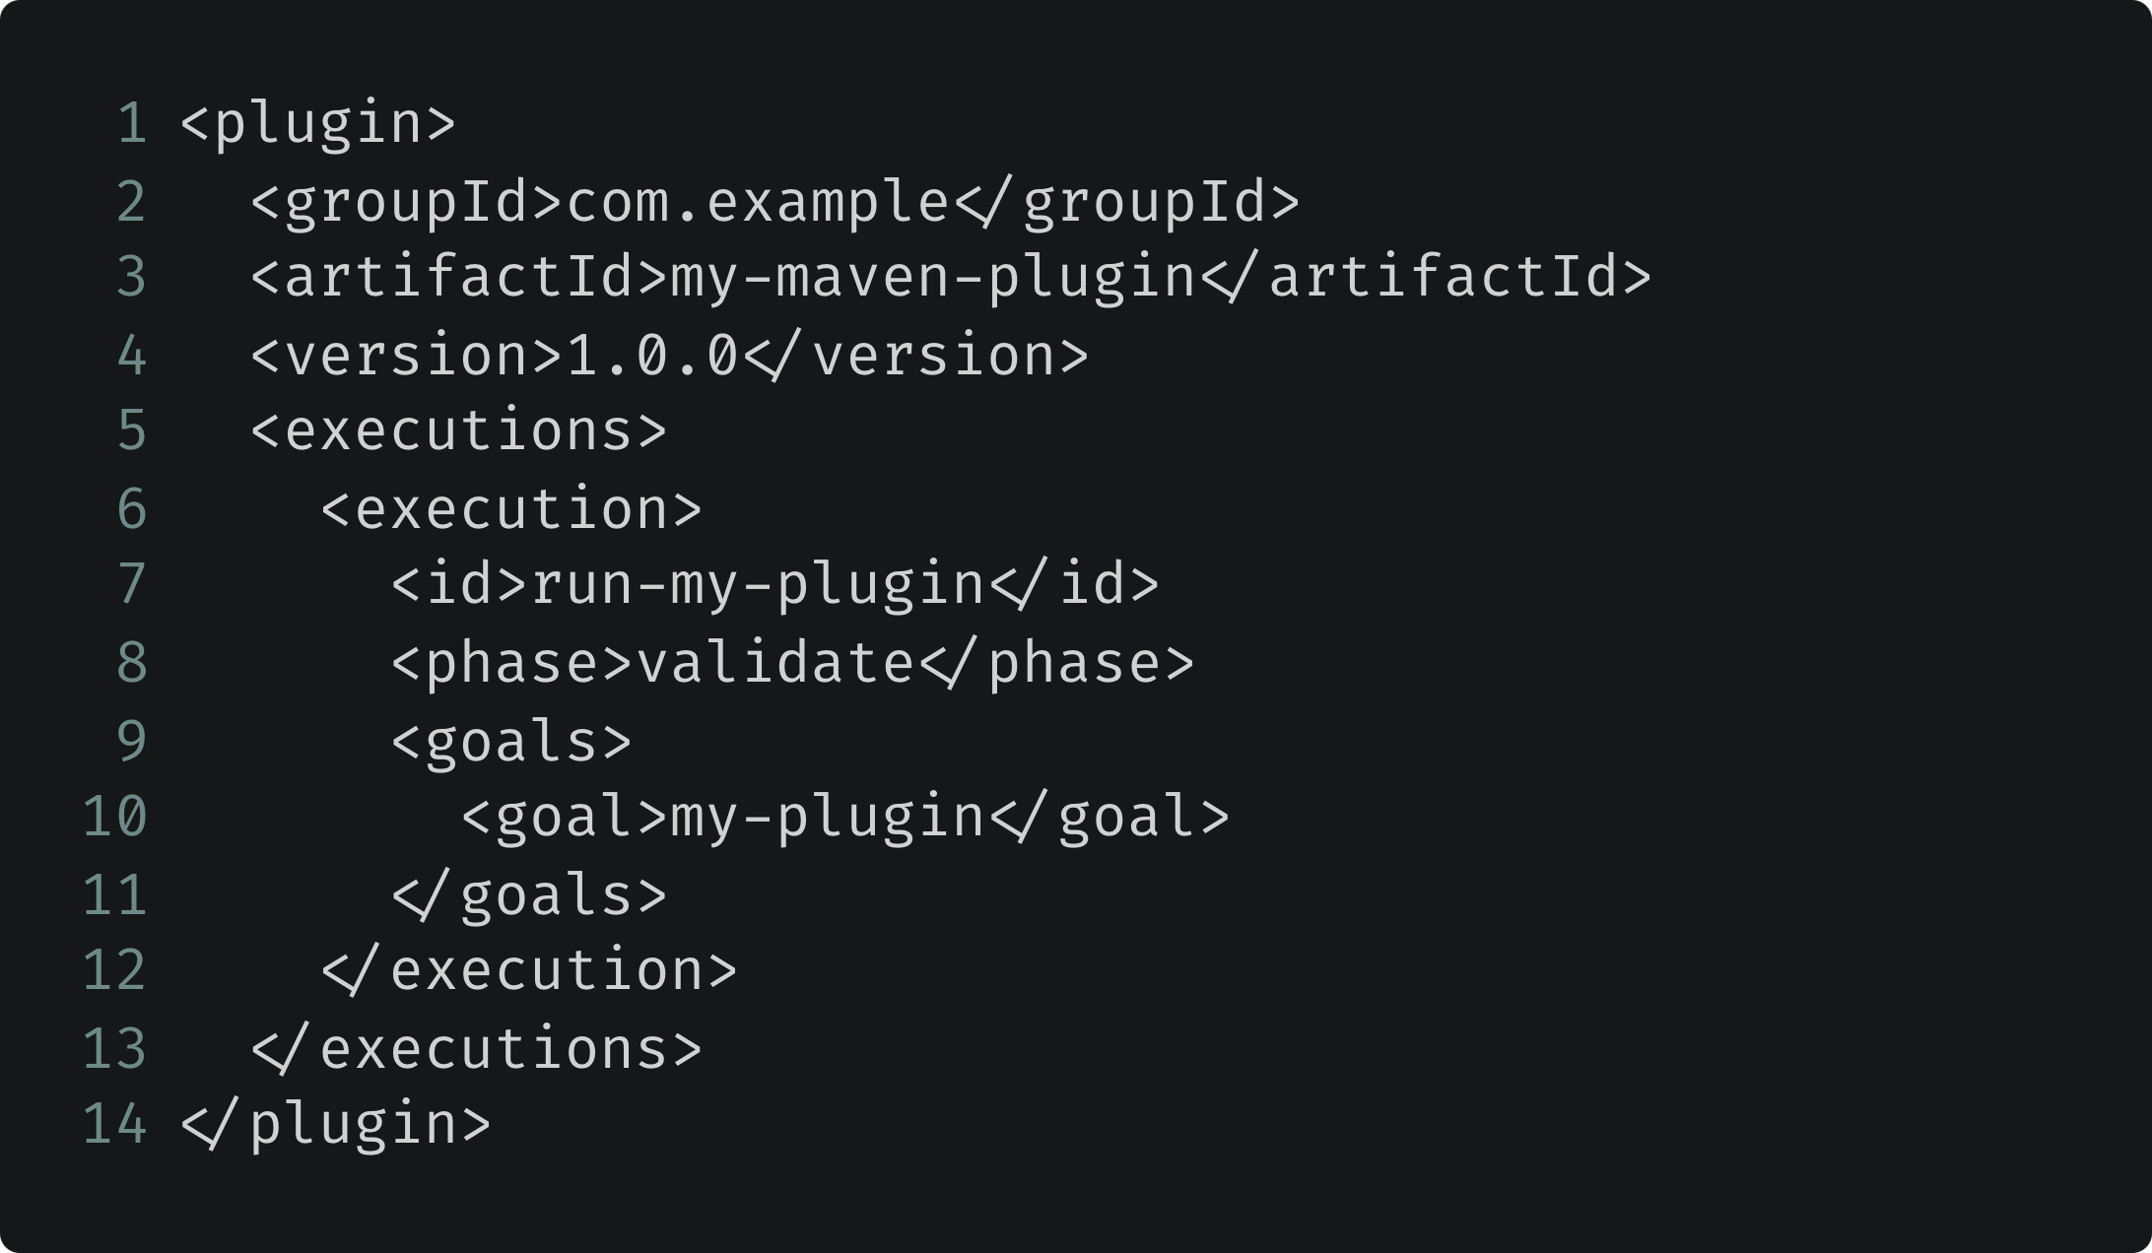
Создание собственного плагина
4. Сборка плагина
Теперь соберите плагин с помощью команды mvn package. Если все настроено правильно, вы получите JAR-файл с вашим плагином в директории target.
5. Использование плагина в проекте
Чтобы использовать ваш плагин в другом Maven-проекте, добавьте его в раздел <plugins> файла pom.xml:
.

Slide 34
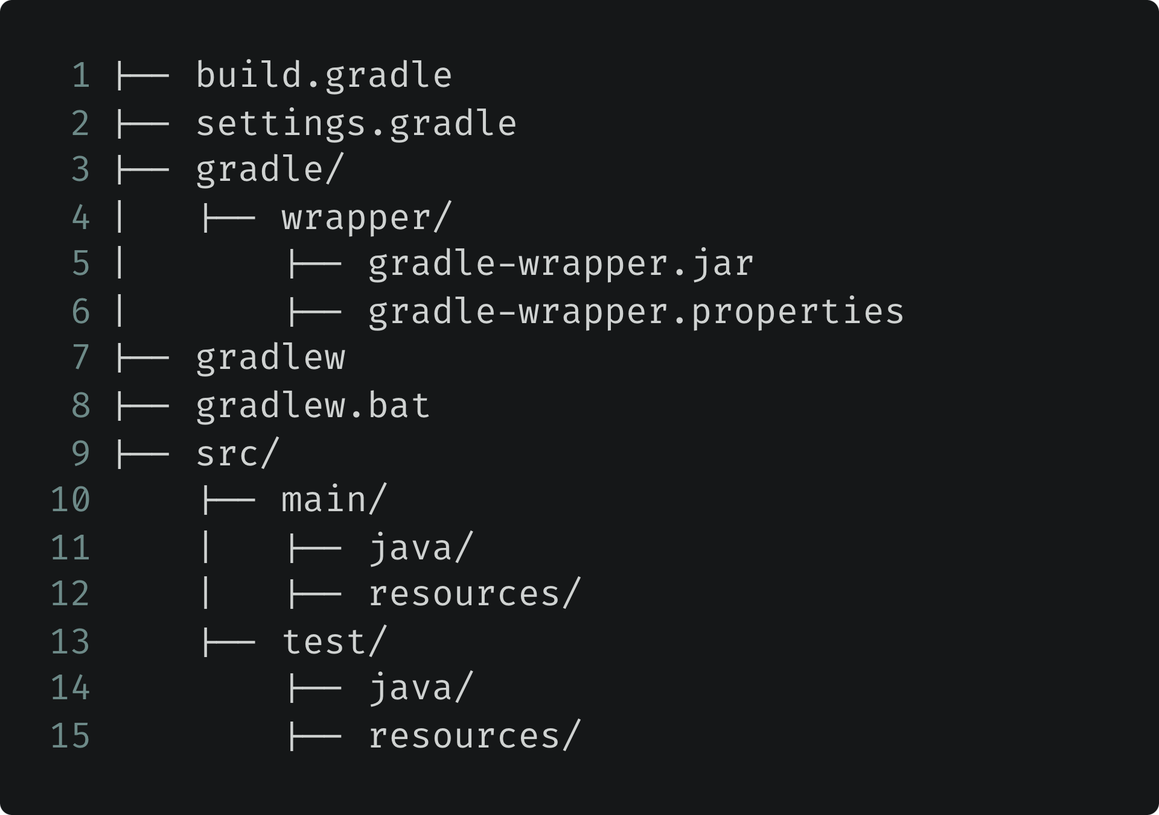
Структура проекта Gradle
Структура проекта Gradle похожа на структуру Maven-проекта, но есть некоторые различия. Вот типичная структура Gradle-проекта:
.

Slide 35
Структура проекта Gradle
1
2
3
4
build.gradle: Главный файл сборки, где вы определяете все настройки, плагины, зависимости и задачи для вашего проекта. Этот файл написан на Groovy или Kotlin DSL (Domain-Specific Language).
settings.gradle: Файл настроек, который содержит информацию о многомодульных проектах и дополнительные настройки. Здесь вы можете указать имя проекта и включить подпроекты.
gradle/wrapper: Директория, содержащая Gradle Wrapper, инструмент, который позволяет пользователям собирать проект, не устанавливая Gradle локально.
gradlew и gradlew.bat: Исполняемые файлы оболочки Gradle Wrapper для Unix-подобных и Windows-систем соответственно. Эти файлы позволяют разработчикам запускать Gradle-сборку без предварительной установки Gradle на своем компьютере.
Notes:
https://emojitool.ru/apple - эмодзи можно брать отсюда)

Slide 36
Стандартные задачи Gradle
compileTestJava: Компилирует исходный код модульных тестов.
processTestResources: Копирует ресурсы, используемые во время модульного тестирования, в директорию сборки.
testClasses: Задача-агрегатор, которая зависит от compileTestJava и processTestResources. Выполняется после завершения обеих предыдущих задач.
test: Запускает модульные тесты и генерирует отчеты о результатах тестирования. Обычно выполняется после завершения задачи testClasses.
check: Задача-агрегатор, которая зависит от test и других задач, связанных с проверкой качества кода (например, статическим анализом кода или проверкой стиля). Выполняется после завершения задачи test.
build: Задача-агрегатор, которая зависит от assemble и check. Выполняется после завершения всех связанных задач и является конечной задачей, связанной со сборкой проекта.

Slide 37

Зависимости Gradle
Для управления зависимостями в Gradle используется файл сценария сборки build.gradle. Зависимости определяются внутри блока dependencies. Вот пример добавления зависимости на библиотеку “Guava”:
dependencies { implementation 'com.google.guava:guava:30.1-jre' }

Slide 38
Конфигурации Gradle
🤔
🤔
🤔
🤔
implementation: Зависимости, необходимые для компиляции и выполнения приложения.
compileOnly: Зависимости, необходимые только для компиляции приложения, но не включаемые в сборку.
runtimeOnly: Зависимости, необходимые только во время выполнения приложения.
testImplementation: Зависимости, необходимые для компиляции и выполнения модульных тестов.
Notes:
https://emojitool.ru/apple - эмодзи можно брать отсюда)

Slide 39
Репозитории Gradle
Репозитории — это удаленные хранилища, в которых хранятся артефакты зависимостей. Gradle предоставляет поддержку для различных типов репозиториев, таких как Maven, Ivy и даже файловые репозитории.
Для добавления репозитория в проект, вам нужно определить его в блоке repositories файла сценария сборки build.gradle. Вот пример добавления репозитория Maven Central:
repositories {
mavenCentral()
}
Notes:
https://emojitool.ru/apple - эмодзи можно брать отсюда)

Slide 40

Плагины Gradle
Плагины в Gradle — это расширения, которые добавляют новые функции и задачи в ваш проект. Вам может потребоваться плагин для работы с определенным типом проекта, интеграции с внешними системами или автоматизации специфичных для вашего проекта задач.
Плагины могут быть применены в файле сценария сборки build.gradle с помощью метода apply(). Вот пример применения плагина Java:
apply plugin: 'java'
Также вы можете использовать новый синтаксис plugins для применения плагинов:
plugins { id 'java' }
Notes:
https://emojitool.ru/apple - эмодзи можно брать отсюда)

Slide 41
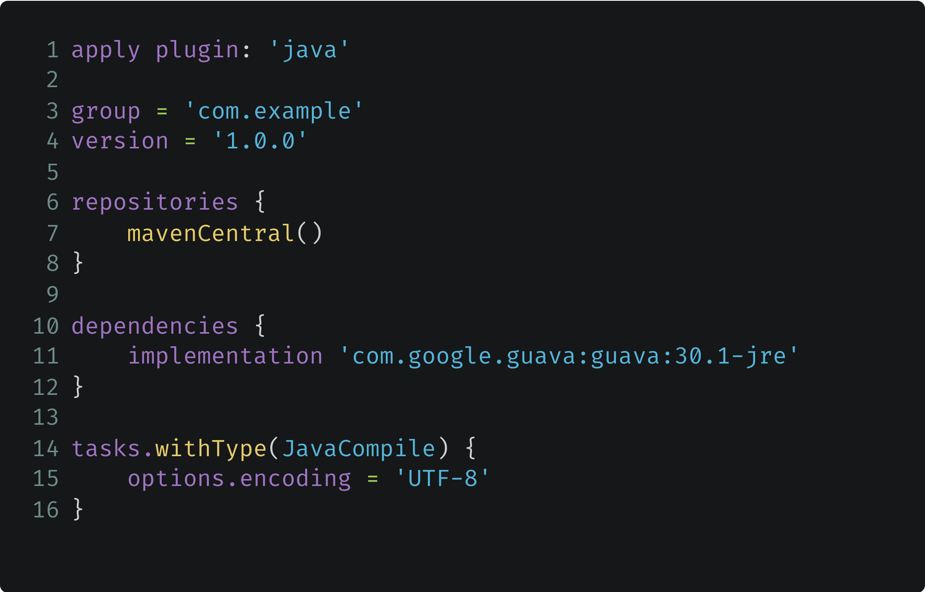
Настройка проекта Gradle
Настройка проекта обычно выполняется в файле сценария сборки build.gradle.
Notes:
https://emojitool.ru/apple - эмодзи можно брать отсюда)

Slide 42
Создание простого Java проекта с помощью Gradle
1
2
Инициализация проекта
Для начала создайте новую папку для вашего проекта и перейдите в нее с помощью терминала. Затем выполните следующую команду для инициализации Gradle-проекта с использованием шаблона Java-проекта:
gradle init --type java-application
Эта команда создаст структуру каталогов проекта, файл build.gradle со стандартной конфигурацией и пример Java-класса с методом main().
Структура проекта
Структура каталогов проекта должна выглядеть примерно так:
my-java-project/ ├─ src/ │ ├─ main/ │ │ └─ java/ │ │ └─ App.java │ └─ test/ │ └─ java/ │ └─ AppTest.java ├─ build.gradle └─ settings.gradle
Notes:
https://emojitool.ru/apple - эмодзи можно брать отсюда)

Slide 43
Создание простого Java проекта с помощью Gradle
3
4
Сборка проекта
Чтобы собрать проект, выполните следующую команду в корневом каталоге проекта:
./gradlew build
Эта команда выполнит компиляцию исходного кода, сборку артефактов и модульное тестирование. Результат сборки будет помещен в каталог build.
Запуск приложения
Чтобы запустить ваше приложение, выполните следующую команду:
./gradlew run
Это выполнит задачу run, которая запускает Java-приложение с использованием собранных классов и зависимостей. Вы должны увидеть вывод “Hello, World!” в терминале.
Notes:
https://emojitool.ru/apple - эмодзи можно брать отсюда)

Slide 44
Добавление зависимостей Gradle
Указание репозиториев:
В файле build.gradle добавьте блок repositories, в котором указываются репозитории для поиска зависимостей. Например, чтобы добавить Maven Central, добавьте следующий код:
repositories { mavenCentral() }
Объявление зависимостей:
В файле build.gradle добавьте блок dependencies, в котором указываются зависимости вашего проекта. Например, чтобы добавить зависимость на библиотеку “Guava”, добавьте следующий код:
dependencies {
implementation 'com.google.guava:guava:30.1-jre'
}

Slide 45

Настройка плагинов Gradle
1. Применить плагин:
В файле build.gradle добавьте код для применения плагина. Например, чтобы применить плагин “Java”, добавьте следующий код:
apply plugin: 'java'
или используйте синтаксис plugins:
plugins { id 'java’ }
.

Slide 46
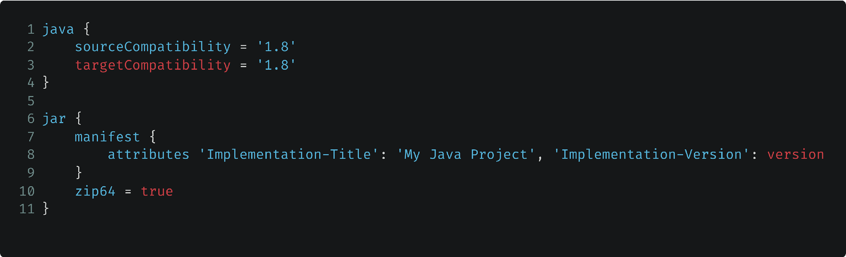
Настройка плагинов Gradle
2. Конфигурировать плагин:
После применения плагина, вы можете настроить его поведение с помощью специальных блоков и методов. Например, чтобы указать версию Java и включить сжатие JAR-файла, добавьте следующий код:
.

Slide 47
Использование профилей для разных сборок
Создание переменной окружения
Для начала, создайте переменную окружения, которая будет указывать на текущий профиль сборки.
Вам нужно добавить эту переменную в файле .gradle/gradle.properties:
profile=default
Здесь default — это имя профиля по умолчанию. Вы можете заменить его на другое имя, если хотите использовать другой профиль.

Slide 48
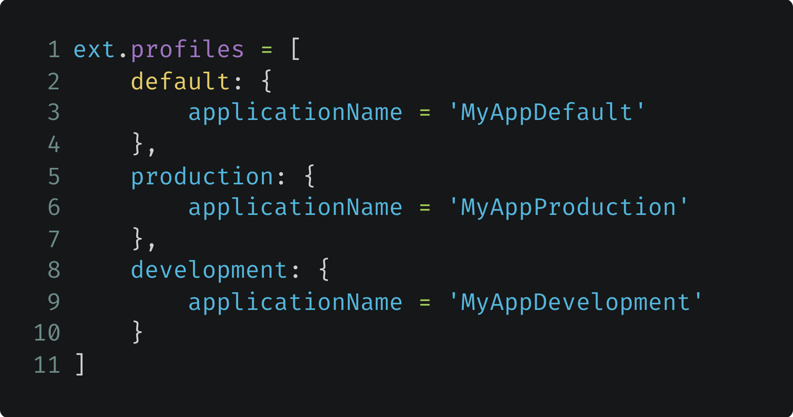
Использование профилей для разных сборок
2. Создание блока профилей
В файле build.gradle создайте блок профилей с разными настройками для каждого профиля.
.

Slide 49
Использование профилей для разных сборок
3. Применение профиля
Чтобы применить текущий профиль, используйте следующий код в файле build.gradle:
ext.profileConfig = profiles[project.findProperty('profile') ?: 'default']
Этот код выбирает профиль на основе значения переменной окружения profile. Если переменная не задана, используется профиль по умолчанию.
4. Использование значений профиля
Теперь вы можете использовать значения из текущего профиля в вашем сценарии сборки.
jar { manifest { attributes 'Implementation-Title': profileConfig.applicationName, 'Implementation-Version': version } }

Slide 50
Использование профилей для разных сборок
5. Сборка с разными профилями
Для сборки вашего проекта с разными профилями, передайте значение переменной окружения profile через командную строку:
./gradlew -Pprofile=production build
Эта команда выполнит сборку с профилем production.
Это упрощает управление конфигурациями вашего проекта и позволяет легко адаптировать его для различных сред разработки, тестирования и развертывания. В дальнейшем, вы сможете применять эти знания для создания еще более сложных и мощных сценариев сборки с использованием Gradle.

Slide 51
Создание собственного плагина на Java
1. Создание нового Java-проекта
Для начала создайте новый Java-проект для разработки плагина. Вы можете использовать любой инструмент, который вам нравится, такой как IntelliJ IDEA или Eclipse. Не забудьте инициализировать проект с помощью Gradle.
2. Добавление зависимостей
Чтобы создать плагин Gradle, вам нужно добавить зависимость на Gradle API в файле build.gradle:
dependencies { implementation 'org.gradle:gradle-api:7.3.3' }
Замените 7.3.3 на актуальную версию Gradle, если это необходимо.
Notes:
Используй предложенные элементы для создания схемы. Правила просты: Не используй все формы и цвета в одной схеме =) Используй максимум 2 формы для текста, максимум 2 цвета и 2 типа соединения (стрелка или пунктир, например)

Slide 52
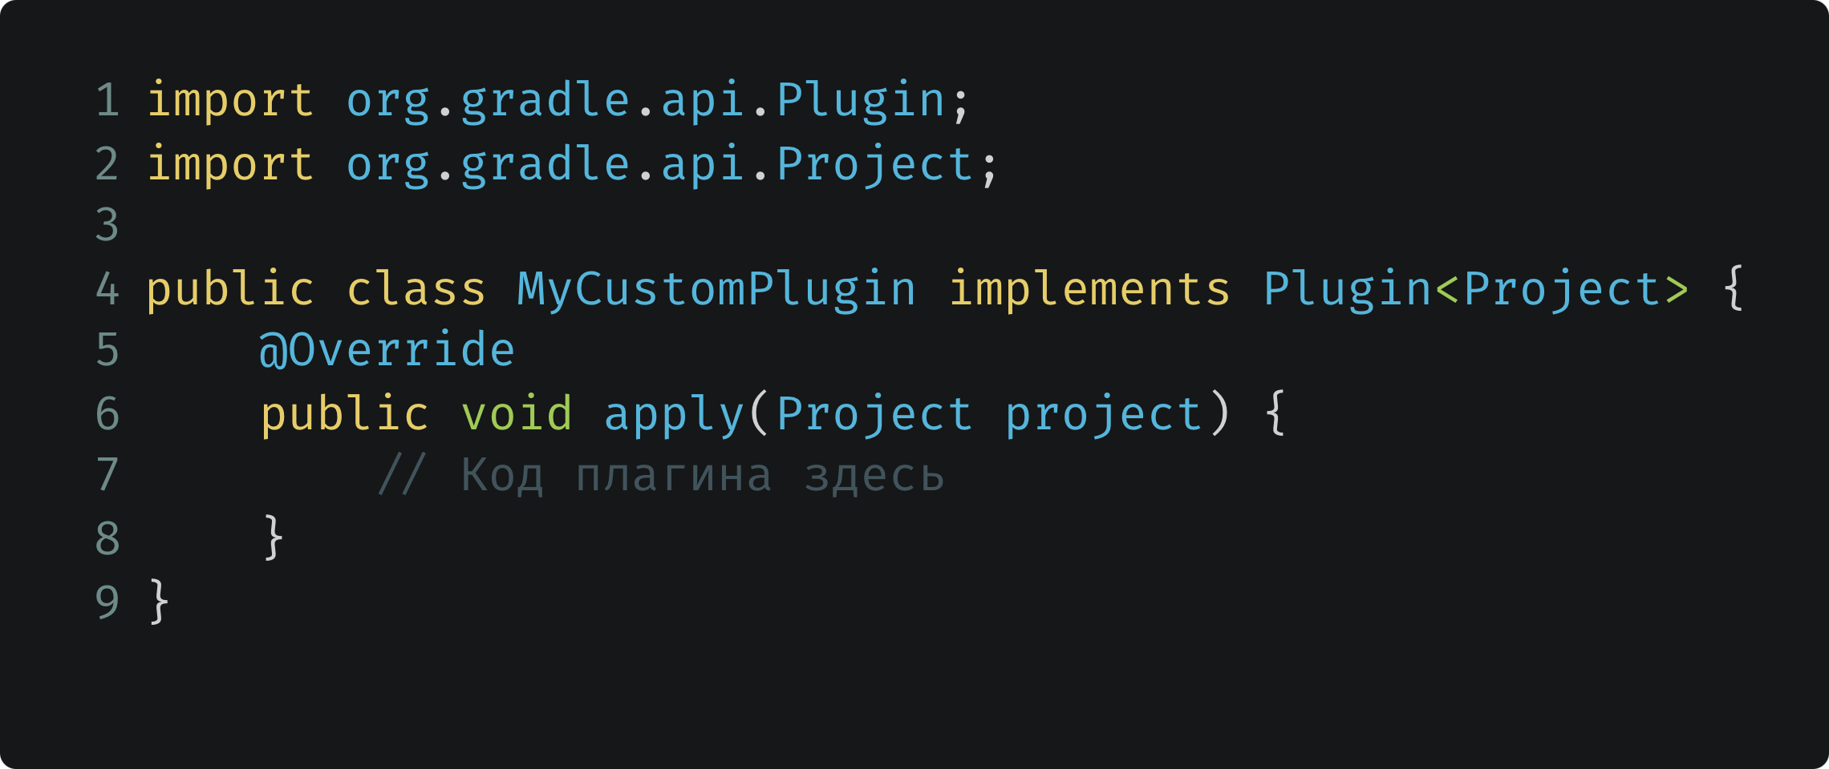
Создание собственного плагина на Java
3. Создание класса плагина Создайте новый Java-класс для вашего плагина, который реализует интерфейс org.gradle.api.Plugin.
Notes:
Используй предложенные элементы для создания схемы. Правила просты: Не используй все формы и цвета в одной схеме =) Используй максимум 2 формы для текста, максимум 2 цвета и 2 типа соединения (стрелка или пунктир, например)

Slide 53
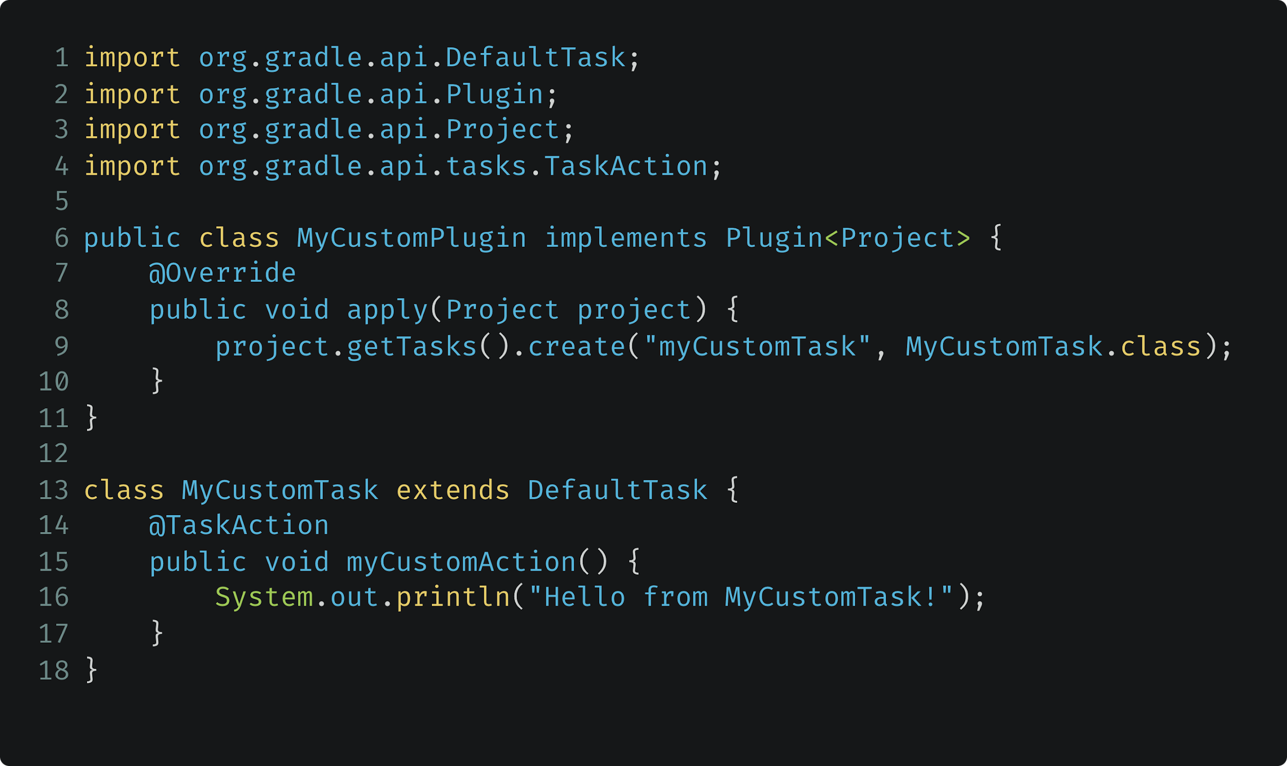
Создание собственного плагина на Java
4. Реализация логики плагина
В методе apply() добавьте логику вашего плагина. Например, вы можете создать новую задачу:
Notes:
Используй предложенные элементы для создания схемы. Правила просты: Не используй все формы и цвета в одной схеме =) Используй максимум 2 формы для текста, максимум 2 цвета и 2 типа соединения (стрелка или пунктир, например)

Slide 54
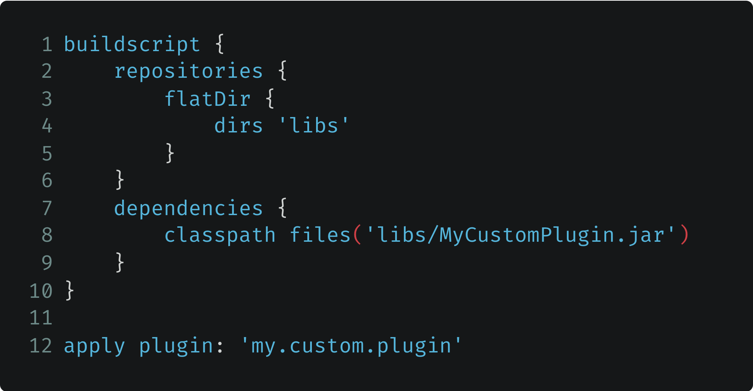
Создание собственного плагина на Java
5. Сборка и публикация плагина
Чтобы собрать ваш плагин, выполните команду ./gradlew build. Результатом сборки будет JAR-файл, который можно использовать в других проектах.
Если вы хотите опубликовать ваш плагин в репозитории (например, в Maven Central или JCenter), вам нужно добавить необходимые настройки и плагины в ваш файл build.gradle. Для подробных инструкций обратитесь к документации Gradle.
6. Использование собственного плагина
Чтобы использовать ваш плагин в другом проекте, добавьте его JAR-файл в каталог libs этого проекта и добавьте зависимость в файле build.gradle:
Notes:
Используй предложенные элементы для создания схемы. Правила просты: Не используй все формы и цвета в одной схеме =) Используй максимум 2 формы для текста, максимум 2 цвета и 2 типа соединения (стрелка или пунктир, например)

Slide 55
Сравнение Maven и Gradle
MAVEN
+ Функциональность
+ Интеграция с существующими инструментами и платформами
+ Обучение и сообщество
+ Внедрение
GRADLE
+ Производительность
+ Скорость сборки
+ Конфигурация и настройка
+ Функциональность
+ Гибкость
+ Интеграция с существующими инструментами и платформами
+ Внедрение
+ Обучение и использование
Notes:
Используй предложенные элементы для создания схемы. Правила просты: Не используй все формы и цвета в одной схеме =) Используй максимум 2 формы для текста, максимум 2 цвета и 2 типа соединения (стрелка или пунктир, например)

Slide 56
Возможные проблемы
1. Сложность настройки
4. Неправильное использование плагинов
2. Проблемы с зависимостями
5. Изменения в экосистеме
3. Производительность сборки
6. Командная работа
Notes:
Используй предложенные элементы для создания схемы. Правила просты: Не используй все формы и цвета в одной схеме =) Используй максимум 2 формы для текста, максимум 2 цвета и 2 типа соединения (стрелка или пунктир, например)

Slide 57
Рекомендации по выбору между Maven и Gradle
1. Опыт и знания команды
4. Интеграция с другими инструментами
2. Требования проекта
5. Поддержка и сообщество
3. Производительность сборки
Notes:
Используй предложенные элементы для создания схемы. Правила просты: Не используй все формы и цвета в одной схеме =) Используй максимум 2 формы для текста, максимум 2 цвета и 2 типа соединения (стрелка или пунктир, например)

